Slide 1
Школе – наш ударный труд!

Slide 2
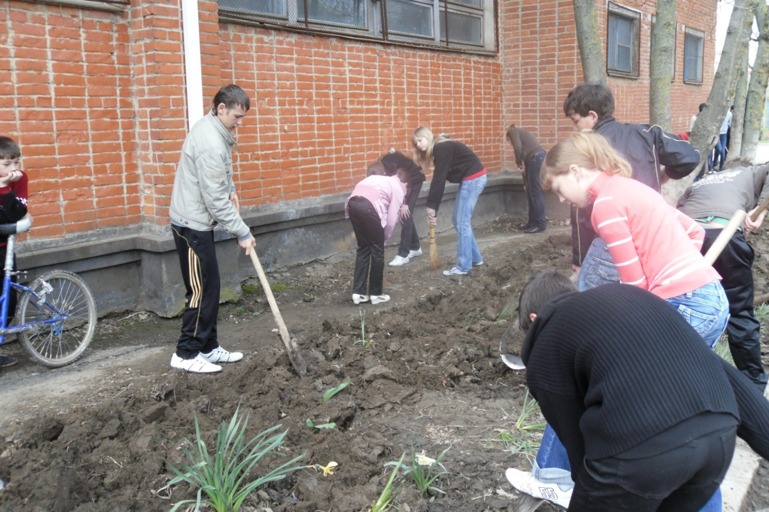
Субботник.
В руки нам лопаты дайте!

Slide 3
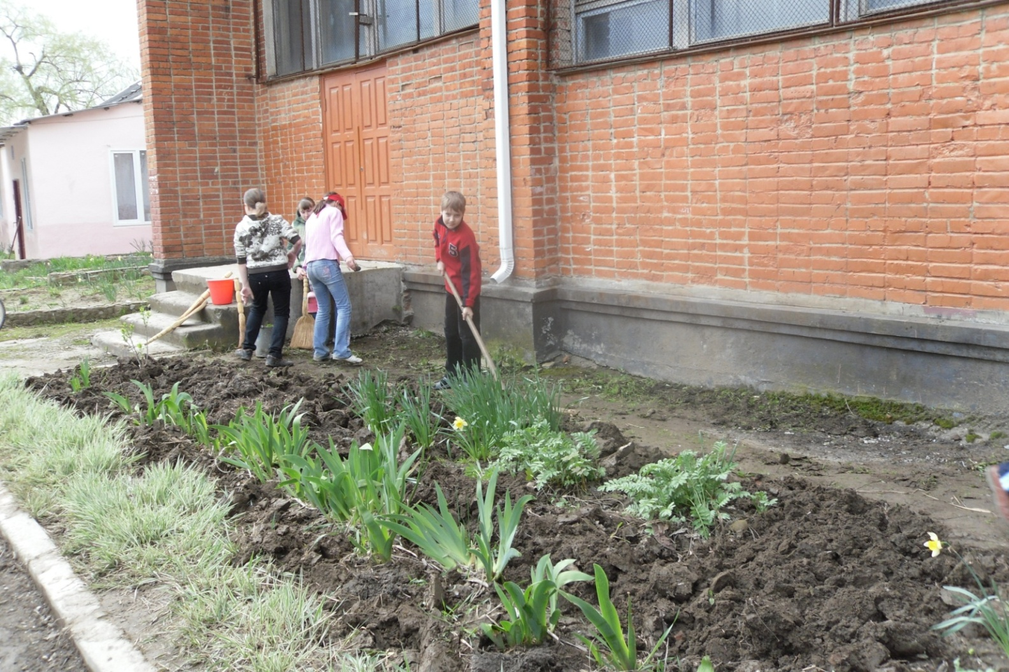
Тяпки тоже подойдут.

Slide 4
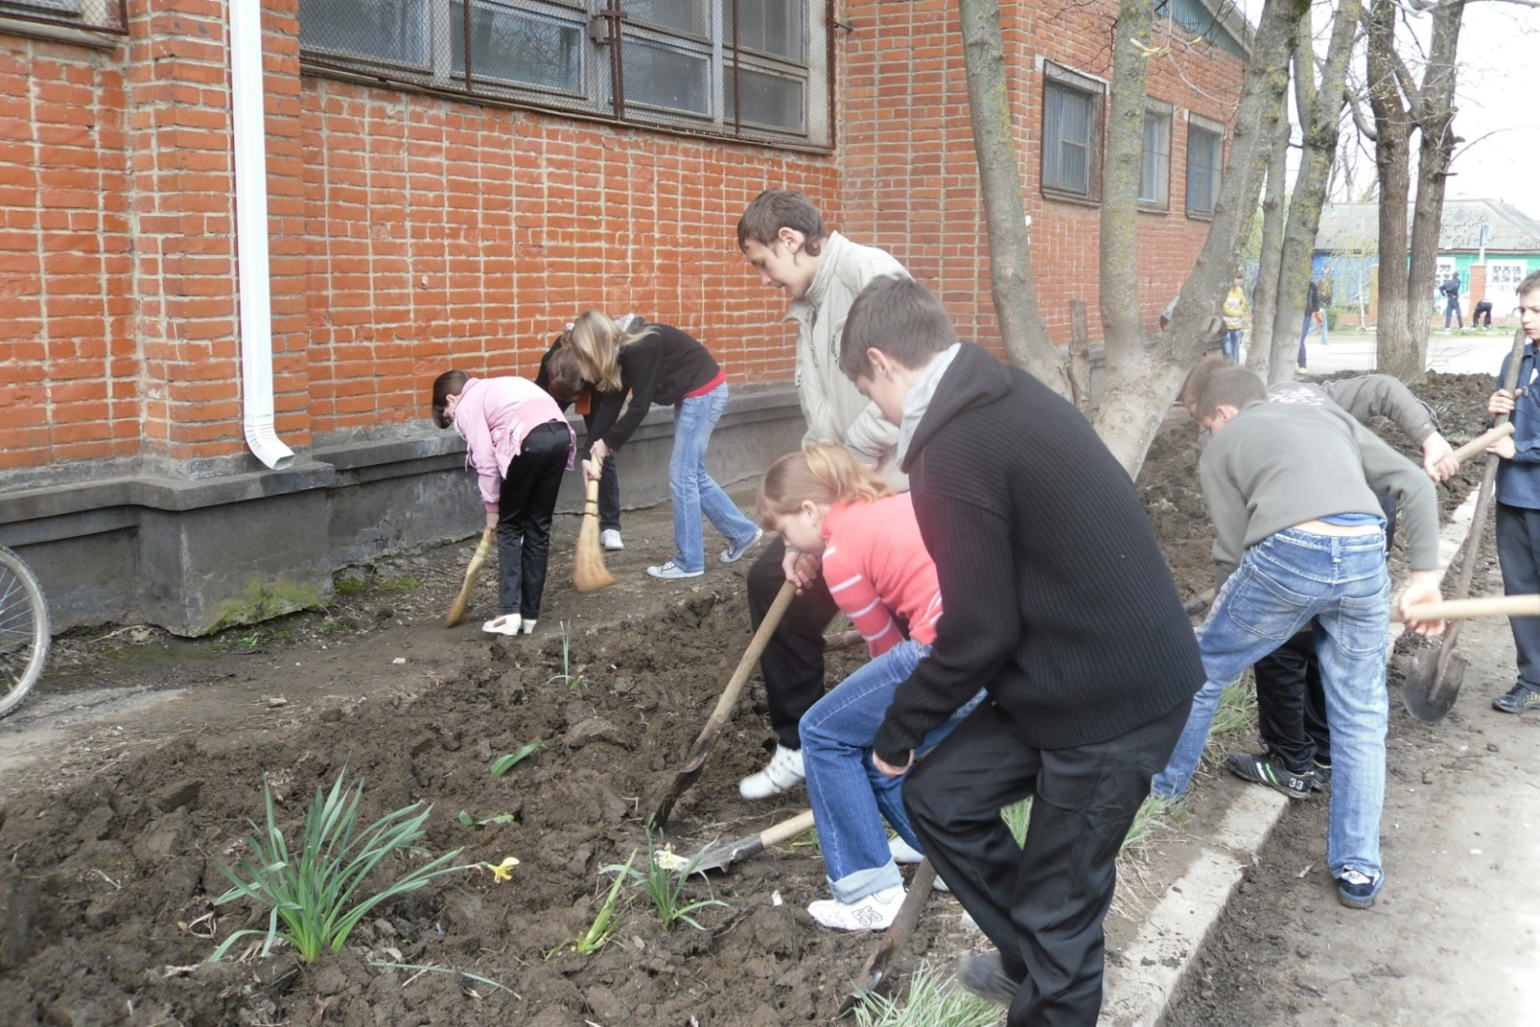
Ну-ка, нас не отвлекайте!

Slide 5
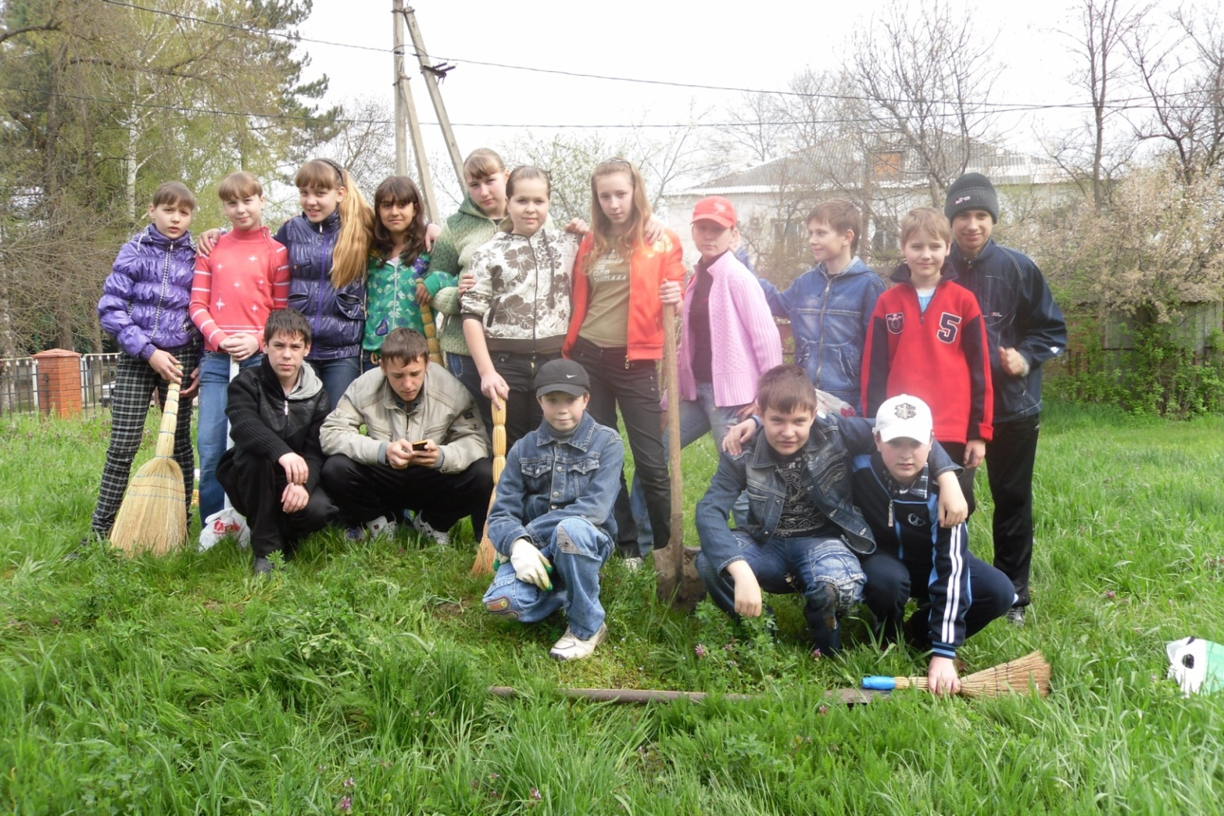
Школе – наш ударный труд!

Slide 6
Спасибо за внимание!

